Slide 1
עקביות ושמירת נתונים לאורך זמן
מצגת כיתה – גרסה 2 אלחנן פרלשטיין

Slide 2
הצגת הספרייה שבחרנו
בחרנו להציג את Django שהיא מסגרת פיתוח הכתובה בפייתון והינה פרוייקט open source.
Django מושתתת על ארכיטקטורות MVC (Model View Controller) ו ORM ( Object Relational Mapper). ORM: המיפוי נעשה בין מחלקות בפייתון, שהן למעשה ה data models לבין מסד נתונים טבלאי. MVC: ה- Model הינו מסד הנתונים הטבלאי, ה- View הינו מערכת המעבדת בקשות HTTP לתבניות web, ואילו ה- Controller הוא URL dispatcher.

Slide 3
Django כגשר בין המערכת לבסיס הנתונים
בשימוש בתשתית זו קיימות יישויות בשם models שהן למעשה מחלקות בפייתון המכילות את השדות וההתנהגות המאפיינים את המידע הרלוונטי למערכת.
לרוב כל model ממופה לטבלה בבסיס הנתונים וכל תכונה של המחלקה ממופה לשדה בטבלה (עמודה).
בנוסף, Django מציעה דרך להגדיר קשרים במסד הנתונים: many-to-one, many-to-many, one-to-one.
עבור כל מודל ישנן שיטות שהמשתמש מגדיר שפועלות פר שורה בטבלה וישנן שיטות manager שפועלות פר טבלה.
Django מספקת API המאפשר ליצור, לשלוף, לעדכן ולמחוק אובייקטים.

Slide 4
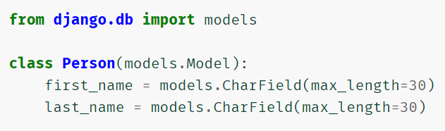
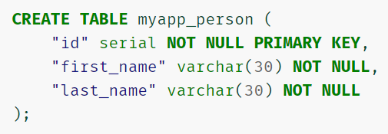
הדגמת השימוש
הגדרת מודל:
נוצרת באופן אוטומטי הטבלה

Slide 5
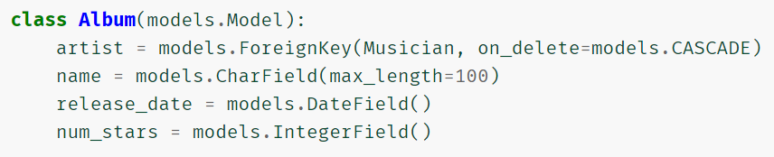
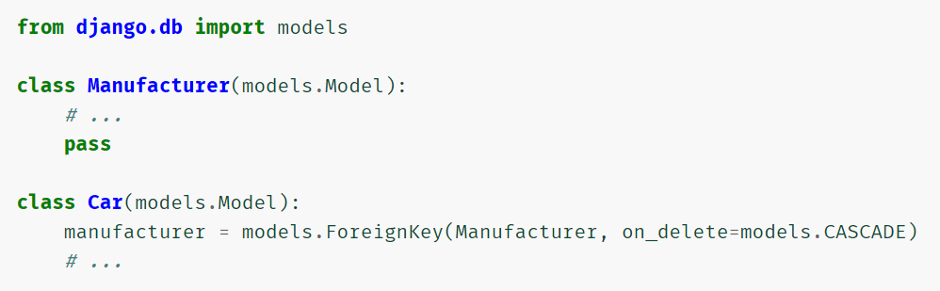
הדגמת השימוש
הקשר Many-to-One מיושם ע"י שימוש ב foreign key

Slide 6
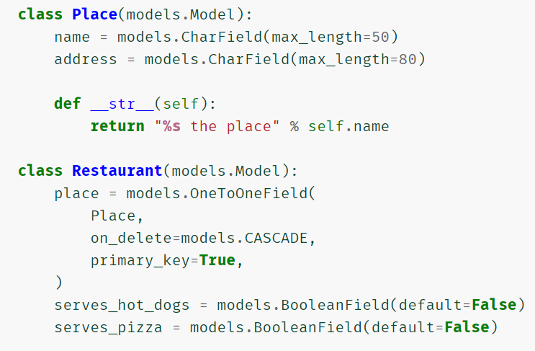
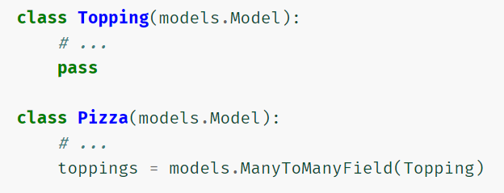
הדגמת השימוש
Many-to-Many
One-to-One

Slide 7
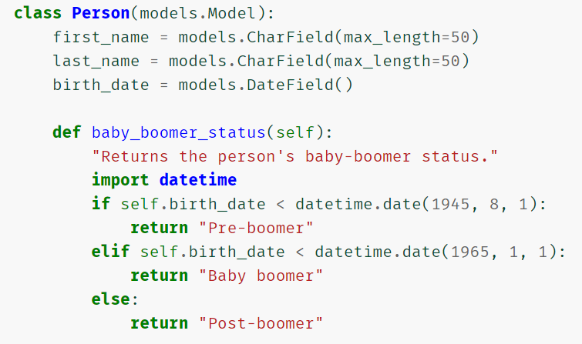
הדגמת השימוש
זו שיטה שהמשתמש מגדיר והיא פועלת על אובייקט ספציפי

Slide 8
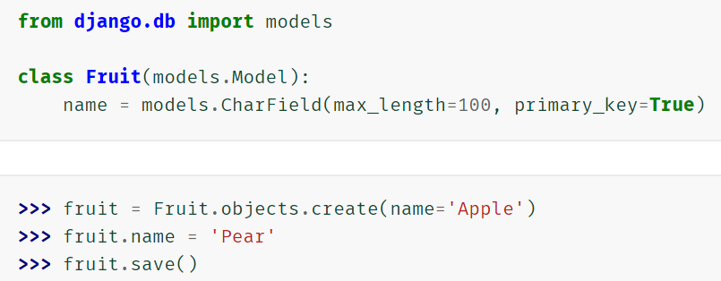
הדגמת השימוש
שימוש בסיסי – יצירה ע"י Create ושינוי (update)
שימוש בסיסי – יצירה ע"י שם המודל (insert)

Slide 9
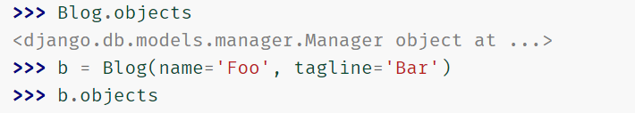

הדגמת השימוש
שליפת מידע ע"י QuerySet
שליפת מידע בשילוב כמה טבלאות (blog, entry)
כמובן קיימת תמיכה לכל הפעולות הנוספות אשר ניתן לבצע על מסדי נתונים.

Slide 10
התמודדות עם היררכיית מחלקות
Django מספקת תאימות כמעט מלאה בינה לבין האפליקציה במקרה של היררכיה.
יש להקפיד כי מחלקת האב יורשת מהמחלקה Django.db.models.model.
ישנן 3 אפשרויות לירושה:
מחלקת האב איננה מודל בפני עצמה (כלומר אין לה טבלה משל עצמה) והיא רק מקום לאגד מידע משותף – נשתמש ב Abstract base classes.
אחרת, מחלקת האב הינה מודל בפני עצמה וגם לה וגם למחלקת הבן יש טבלאות – נשתמש ב Multi table inheritance.
אם רוצים לשנות את התנהגות המחלקה רק ברמת האפליקציה ושזה לא ישפיע על הטבלאות במסד הנתונים נשתמש ב Proxy models.

Slide 11
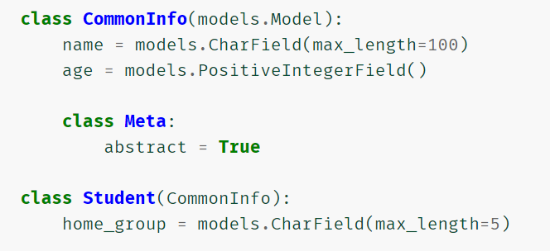
התמודדות עם היררכיית מחלקות
אופציה 1 – abstract base class תהיה קיימת טבלה יחידה Students ולה 3 שדות

Slide 12
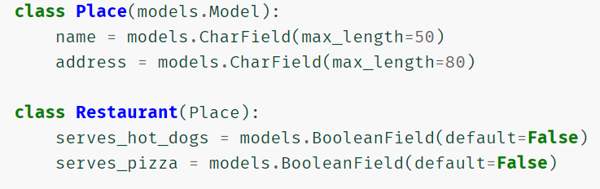


התמודדות עם היררכיית מחלקות
אופציה 2 – multi table inheritance ייווצרו 2 טבלאות
Bob’s Cafe הינו אובייקט מסוג מסעדה וניתן לגשת אליו הן מ Places והן מ Restaurants
גישה לבן:
מאחורי הקלעים יש מימוש של קשר One-to-One בין מחלקת הבן לכל אחד מהאבות שלו.

Slide 13
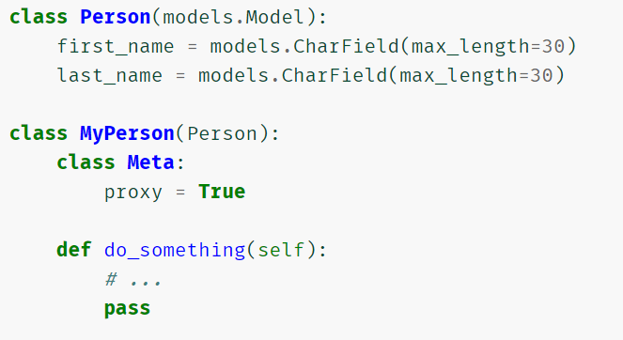
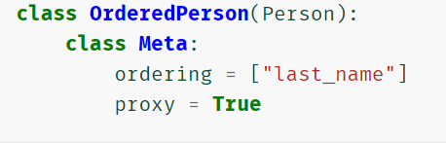
התמודדות עם היררכיית מחלקות
אופציה 3 – proxy models אופציה זו פחות שימושית ונפוצה. מיועדת למקרים בהם רוצים להגדיר התנהגות חדשה לאובייקט בפייתון. כל מופע של person יהיה נגיש דרך myPerson ולהפך.
למשל הגדרה של סדר אחר ל model

Slide 14
התמודדות עם ההקשר של אובייקטים
ישנם אובייקטים אשר נרצה שיהיו persistent ויישמרו לאורך זמן, עבורם נגדיר model כפי שתואר במצגת זו.
עבור אובייקטים non-persistent ניצור מחלקות "רגילות" בפייתון.
הקשר ביניהם יתבצע בצורה הבאה:
אם לאובייקט א' שהוא מסוג persistent יש רפרנס לאובייקט ב', שהוא מסוג non-persistent כל שעלינו לעשות הוא ליצור מחלקה חדשה היורשת מהמחלקה הבסיסית models.Field. בהגדרת האובייקט הראשון נשתמש במחלקה המקורית ואילו תפקידה של המחלקה החדשה הוא לשמור את הקשר בין אובייקט א' ל-ב' במסד הנתונים.

Slide 15
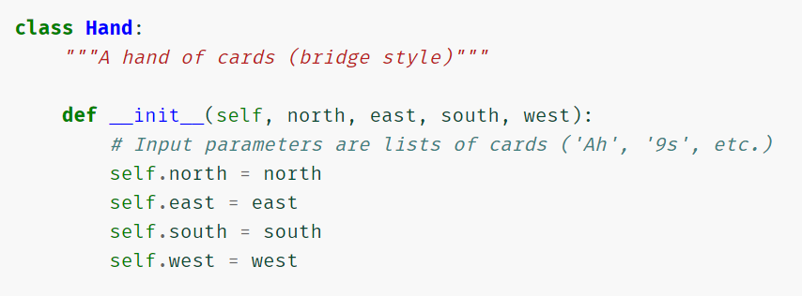
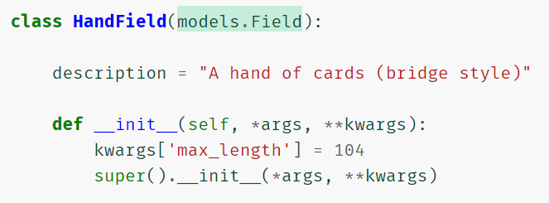
התמודדות עם ההקשר של אובייקטים - דוגמה
מחלקה "רגילה" בפייתון
מחלקה מותאמת היורשת מ models.Field

Slide 16
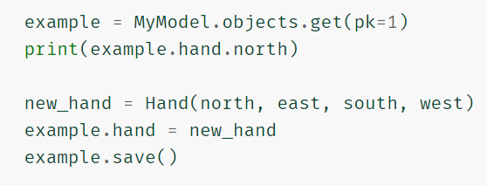
התמודדות עם ההקשר של אובייקטים - דוגמה
שימוש: לאובייקט example שהוא persistent יש שדה מסוג Hand.
אם כן, המחלקה HandField היא זו שיודעת להמיר בין המחלקה Hand לבין האחסון הרפרנס המתאים לה במסד הנתונים בטבלה של example.

